Slide 1
Domaća zadaća: Religiozni pokreti (sljedbe)
Pomoću tekstova u udžbeniku (str. 41. i 42.) i drugih izvora (ovdje niže) upoznati neke religiozne pokrete kršćanskog podrijetla.
Najbitnija obilježja tih pokreta prikazati u umnoj mapi.
Pokreti kršćanskog podrijetla: Jehovini svjedoci, Mormoni, Adventisti, Pentekostalci i Kvekeri.

Slide 5
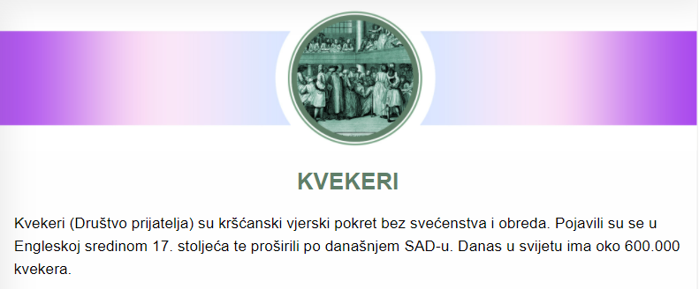

Slide 6
